Slide 1




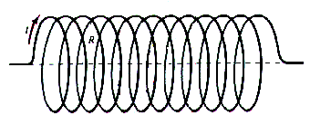






§12.3 自感和互感
1.自感现象
由于回路自身电流变化，引起回路的磁通量变化，而在回路中激起感应电动势的现象。
相应的电动势叫做自感电动势。

Slide 2

设回路有N匝线圈，通过线圈面积上的磁通量为Φ_{m}, 则通过线圈的磁通链数:
NΦ _{m} ∝ I
NΦ _{m} =LI
式中比例系数L, 叫做线圈的自感系数, 简称自感。
自感L的单位：亨利（SI制）, 简称亨(H)。
实验证明：在非铁磁介质的情况下, 自感系数L与电流无关，仅与线圈的大小、几何形状、匝数及周围磁介质有关。

Slide 3


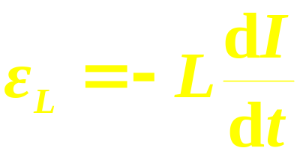
NΦ _{m} =LI
根据法拉第电磁感应定律，自感电动势为
如果线圈自感系数L为常量, 则
负号说明： ε_{L}总是阻碍I的变化。
若电流I 增加， ε_{L}的方向与电流方向相反；
若电流I 减小， ε_{L}的方向与电流方向相同。
L有使回路保持原有电流不变的性质，称为“电磁惯性”

Slide 4
计算自感系数的方法：
(1)
即：当线圈中通有单位电流时，穿过线圈的磁通链数。
计算步骤
设 分布 求
(2)
即：当线圈中电流变化率为一个单位时，线圈中自感电动势的大小。

Slide 5
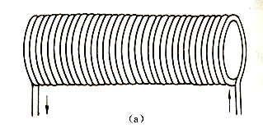
例12-13 一单层密绕、长为l、截面积为S的长直螺线管, 单位长度上的匝数为n, 管内充满磁导率为μ的均匀磁介质。求该长直螺线管的自感系数。
解：设在长直螺线管中通以电流I，则
μ
B = μnI
NΦ_{m} =NBS=NμnIS
Sl=V
最后得

Slide 6
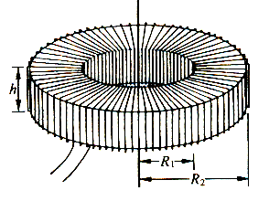



例12-14 一矩形截面螺线环，共N匝， 求它的自感。
解：设在长直螺线管中通以电流I，则
dr
r

Slide 7



2.互感现象 互感系数
由于一个线圈中电流发生变化而在附近的另外一个线圈中产生感应电动势的现象叫做互感现象。这种感应电动势叫做互感电动势。
I
I
1
2
变化 变化
线圈2中产生
变化 变化
线圈1中产生

Slide 8


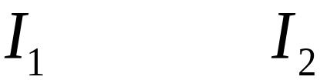
令
理论、实验证明，M₂₁=M₁₂=M
M 叫做两线圈的互感系数, 简称互感。
在非铁磁介质的情况下, 互感系数M与电流无关， 仅仅与两线圈的形状大小、相对位置及周围的磁介质有关。在铁磁质中, M将受线圈中电流的影响。

Slide 9
当M不变时，互感电动势为：
由上可得计算互感系数的方法：
（1）
（2）
计算步骤：
设I₁ I₁的磁场分布
穿过回路2的

Slide 10

例12-15 一无限长直导线与一矩形线框在同一平面内，如图所示。当矩形线框中通以电流I₂=I_{o}cosωt (式中I_{o}和 ω为常量)时，求长直导线中的感应电动势。
解 先求互感系数M
假定长直导线中通以电流I₁, 则
dr
I₂
r
a
c
b

Slide 11
I₂=I_{o}cosωt
问题：两线圈怎样放置，M =0？
dr
I₂
r
a
b=c
M=0
c
b

Slide 12



例12-16 一长直磁棒上绕有自感分别为L₁和L₂的两个线圈，如图所示。在理想耦合的情况下，求它们之间的互感系数。
解 设自感L₁的线圈长l₁、N₁匝，L₂的线圈长l₂、N₂匝
在 L₁ 中通以电流I₁。在理想耦合的情况，有
I₁
1
2
3
4
n₁
S
l₁
N₂
l₁

Slide 13
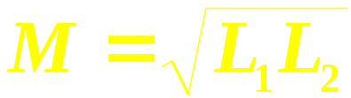
同理，若在 L₂ 中通以电流I₂，则有
前已求出
得
必须指出, 只有在理想耦合的情况下, 才有 的关系; 一般情形时, ,
而0≤k≤1, k称为耦合系数, 视两线圈的相对位置而定。
I₂
1
2
3
4

Slide 14


§12.4 磁场能量
1.通电线圈中的储能
当开关K→1后, 回路方程为
1
2
电源发出
的总功
电源反抗自感的功
电阻上的
焦耳热

Slide 15
电源反抗自感作功过程，也是线圈中磁场的建立的过程。可见，电源克服自感电动势所作的功，就转化为线圈L中的储能:
2. 磁场能量
设螺线管单位长度上n匝，总体积为V，其中充满磁导率为µ的均匀磁介质,
μ
L= µn²V, B= µnI= µH

Slide 16

μ
因为长直螺线管内磁场是均匀的, 所以磁场能量的分布也是均匀的。于是磁场能量密度为
上式虽然是从载流长直螺线管为例导出的, 但可以证明该式适用于一切磁场(铁磁质除外)。
非均匀磁场：

Slide 17
电场能量与磁场能量比较
电场能量
磁场能量
电容器储能
自感线圈储能
电场能量密度
磁场能量密度
电场能量
磁场能量
能量法求
能量法求

Slide 18
计算磁场储能的方法：
首先，求解磁场的分布，
接着，求磁场的能量密度分布，
最后，求解磁场的总能量。
计算自感系数的方法：
定义法，能量法

Slide 19
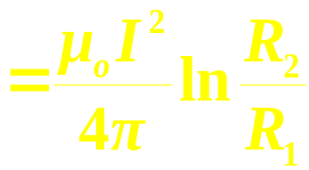
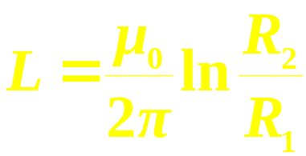
例12-17 一根长直同轴电缆由两个同轴薄圆筒构成, 其半径分别为R₁和R₂, 流有大小相等、方向相反的轴向电流I, 两筒间为真空。试计算电缆单位长度所储存的磁能和自感系数。
I
解
(R₁<r<R₂)
R₁
R₂
dr
I
r
1
由
∴单位长度的自感系数

Slide 20
例12-18 设有自感分别为L₁和L₂的两个相邻线圈，分别通以电流I₁、I₂。求(1)两线圈的储能；(2)证明M₂₁=M₁₂。
解
(1)两线圈中的储能是电流从0达到稳态的过程中，由电源克服自感和互感电动势作功而得。
先给线圈1通电：0→I₁
L₁
L₂
M
线圈1的电源克服自感电动势
作功：
ε ₁
K₂
ε ₂
K₁
I₁
I₂
再给线圈2通电：0→I₂
R₁
R₂
线圈2的电源克服自感电动势作功：
线圈1的电源克服互感电动势作功：

Slide 21
L₁
L₂
M
ε ₁
K₂
ε ₂
K₁
在上述两过程中，电源作功转化为磁场能的总值为
I₁
I₂
R₁
R₂
(2)证明M ₂₁=M₁₂
如果先让线圈2通以电流I₂，然后保持I₂不变，再给线圈1通电流I₁，则同样的方法可以得到系统储存的总能量为
显然，两种情况下最终的状态完全相同，因而储能相同，即

Slide 22

§12.5 位移电流
变化的磁场激发电场(涡旋电场)。
那么，变化的电场是否也会激发磁场？
1.问题的提出
安培环路定律：
式中, ΣI_{内}是穿过以闭合回路l为边界的任意曲面S的传导电流的代数和。

Slide 23

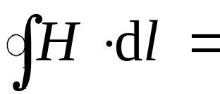
I (圆面S₁)
稳恒电路：
I (曲面S₂)
I (圆面S₁)
非稳恒电路：
矛盾！
0 (曲面S₂)
S₂
S₂
l
l
S₁
S₁
I
I
k
k

Slide 24
出现矛盾的原因：
适用条件：
安培环路定理仅仅适用于恒定电流产生的恒定磁场，恒定电流本身总是闭合的，因此安培环路定理仅仅适用于闭合的载流导线。
I
I
k
k

Slide 25
出现矛盾的原因：
S₂
S₁
非稳恒电路中传导电流不连续。
l
E
I
k
( I 流入S₁，不流出S₂ )
传导电流不连续的后果：
电荷在极板上堆积，从而在极板间出现变化电场 。

Slide 26


解决问题思路：
寻找传导电流与极板间变化电场之间的关系
+q
-q
传导电流强度：
l
E
I
k
两极板间：
即：
二者方向如何？

Slide 27




充电时：
则 与 同向，
与 同向
充电
放电时：
则 与 反向，
与 同向
结论
放电

Slide 28
麦克斯韦在研究了安培环路定律应用于非稳恒电路中出现的矛盾以后，又提出了一重要假设——位移电流。

Slide 29
2.位移电流的概念
+q
-q
把变化的电场看作是一种电流，这就是麦克斯韦位移电流的概念。
l
E
位移电流密度：
I
k
位移电流强度：
即:电场中某点的位移电流密度等于该点电位移矢量对时间的变化率；通过电场中某曲面的位移电流强度等于通过该曲面的电位移通量对时间的变化率。

Slide 30
全电流=
传导电流+位移电流
S₂
全电流总是连续的。
S₁
l
E
I
k

Slide 31


全电流=
传导电流+位移电流
S₂
S₁
安培环路定律的一般形式:
l
E
I
传导电流
位移电流
k
上式可写为
又称为全电流安培环路定理。
I (圆面S₁)
不矛盾！
I_{d}=I (曲面S₂)

Slide 32


3.位移电流的磁场
麦克斯韦指出：位移电流(变化的电场)与传导电流一样，也要在周围的空间激发磁场。
若空间磁场仅由位移电流产生，则根据全电流安培环路定理
感应电场的环流
上述两方程非常类似。

Slide 33
传导电流与位移电流的比较
传导电流I₀
位移电流I_{d}
起源
自由电荷宏观
定向运动
变化电场
无焦耳热，
在导体、电介质、真空中均存在
特点
产生焦耳热
只在导体中存在
共同点
都能激发磁场

Slide 34
例12-17 给电容为C的平行板电容器充电，电流i=0.2e^{-t} (SI), t=0时电容器极板上无电荷，求：
(1)任意时刻t极板间的电压；(2)两板间的位移电流强度。(忽略边缘效应)
解 (1)
由
S₂
S₁
+q
-q
l
所以
(2)由全电流的连续性，得
I
k

Slide 35
例12-18 如图所示, 一电量为q的点电荷, 以匀角速度ω作半径R的圆周运动。设t=0时，q所在点的坐标为(R,0), 求圆心o处的位移电流密度。
解
y
ω
q
R
ωt
o
x

Slide 36
例12-19 一圆形极板的平行板电容器, 极板半径R=0.1m, 板间为真空。给电容器充电的过程中, 板间电场对时间的变化率dE/dt=1.0×10¹³V/m.s, 求:(1)两板间的位移电流强度；(2)离中心r(r<R)处的磁感应强度。
解 (1)
位移电流密度
R
大小:
∵位移流密度与E 变化率的方向相同 ∴J_{d}从正极流向负极。
两板间的位移电流强度：
=2.78A

Slide 37
(2)电流呈柱形分布，磁场的分布具有轴对称性, 磁感应线如图中的圆周。
R
H⋅2π r =
J_{d}.π r²
r

Slide 38
§12.6 麦克斯韦方程组
麦克斯韦在总结前人成就的基础上, 再结合他极富创见的涡旋电场和位移电流的假说, 建立起系统完整的电磁场理论, 理论的核心就是麦克斯韦方程组。
在一般情况下，
电荷
⎯(静)电场
电场
变化磁场
⎯涡旋电场
空间任一点的电场：

Slide 39
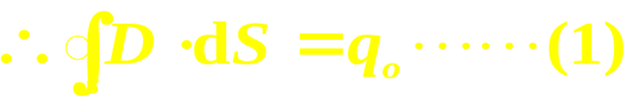
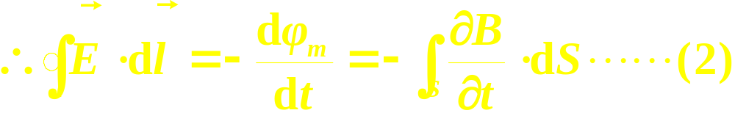
电场的高斯定理:
其中
=q_{o}
(自由电荷代数和)
0
(涡旋电场的电场线是闭合曲线)
电场的环流:

Slide 40
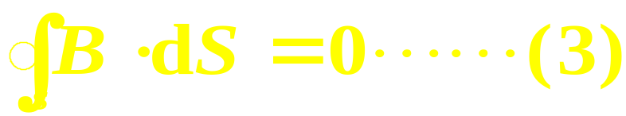
在一般情况下，
传导电流(运动电荷)
磁场
位移电流(变化电场)
空间任一点的磁场：
则磁场的高斯定理：

Slide 41
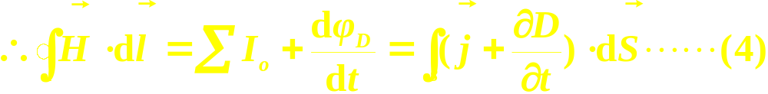
磁场的环流：
其中
(传导电流的代数和)
(位移电流的代数和)

Slide 42
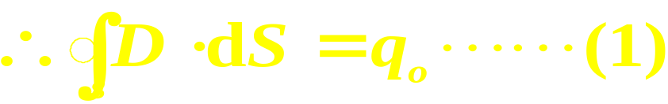

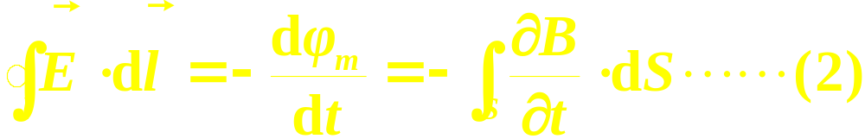
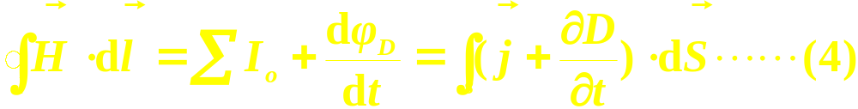
则麦克斯韦方程组：(积分形式)

Slide 43
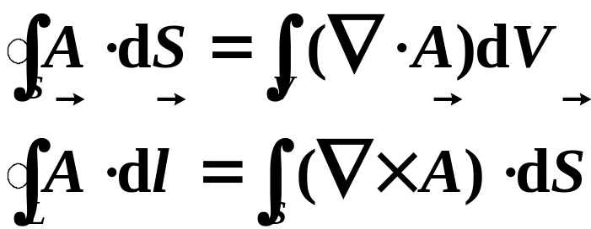
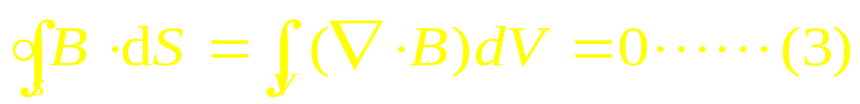
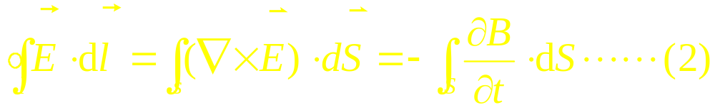
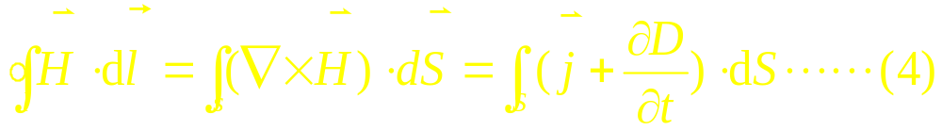
则麦克斯韦方程组：(积分形式)

Slide 44
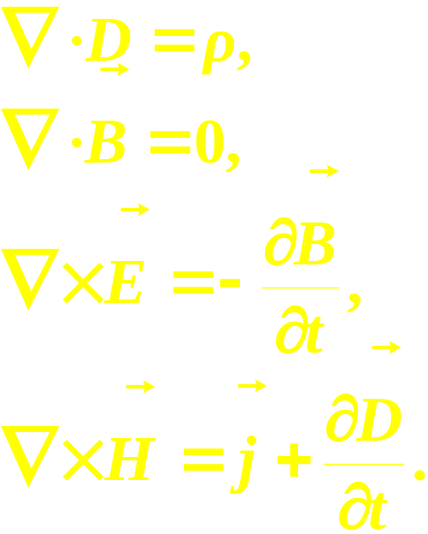


利用矢量场的高斯定理和斯托克斯定理，可推导出麦克斯韦方程组的微分形式
电磁性质方程：
电磁力：
原则上，根据麦克斯韦微分方程组，从已知的边界条件和初始条件，就能求解任一时刻空间任一点的电磁量。

Slide 45
麦克斯韦方程组的意义：
(1)概括、总结了一切宏观电磁现象的规律。
(2)预见了电磁波的存在。
变化的磁场
变化的电场
变化的电场和磁场相互激发交替产生，由近及远，以有限的速度在空间传播，从而形成电磁波。
i
(3)预言了光的电磁本性。

Slide 46
§12.7 电磁波
1868年麦克斯韦从电磁场方程推导出的结果预言了电磁波的存在，20年后赫兹用实验证实了这个预言。电磁波的发现是经典电磁学的最重要成果。
1.电磁波波动方程
麦克斯韦方程组的微分形式：

Slide 47
假设在局部空间不存在电荷和电流，也无介质，只有电磁场：
在(3)式两边取旋度:

Slide 48
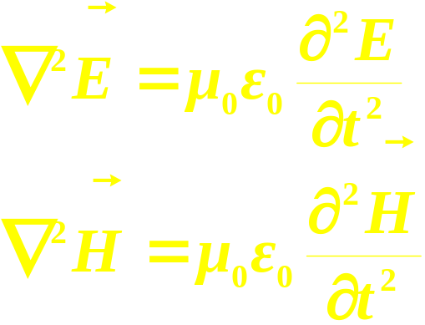
应用矢量公式
可推导出电磁波波动方程，即
(E沿y方向)
(H沿z方向)
如果假定 只有y分量， 只有z分量，且在oyz平面上 和 是均匀分布的，并只沿x方向传播，则上述方程简化为

Slide 49
平面波 波动方程
(E沿y方向)
(H沿z方向)
由此可见电场和磁场以平面波的形式由近及远在空间传播形成电磁波，传播的速度
运动方程
上式方程的一个特解

Slide 50
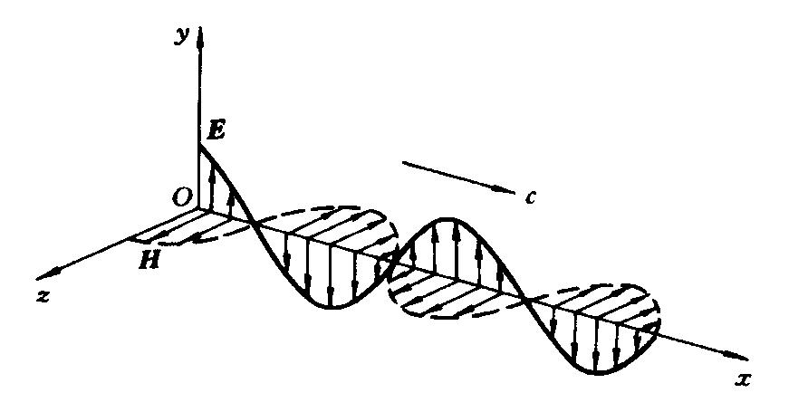
2.平面电磁波的基本性质
(E沿y方向)
(H沿z方向)

Slide 51
(1)电磁波是横波， 的方向均与传播方向垂直，
且 的方向就是电磁波传播的方向。
(2)电场和磁场的周期、相位相同，且
(3)电磁波的传播的速度

Slide 52
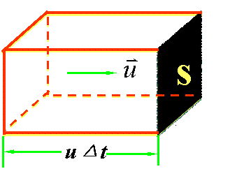

3.电磁波的能流密度(坡印廷矢量)
(1)电磁波的能量密度(即单位体积内的电磁能量)为
(2)电磁波的能流密度(波强)
单位时间内通过与电磁波传播方向垂直的单位面积的能量,叫做电磁波的能流密度, 或电磁波的强度。
以S表示能流密度的大小, 则
考虑到：

Slide 53


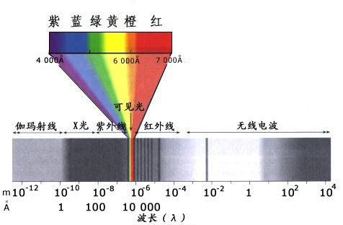
由于能流沿波的传播方向， 所以 和能流方向构成右螺旋关系。
电磁波的能流密度可写成矢量形式：
又叫坡印廷矢量。
5.电磁波谱

Slide 54

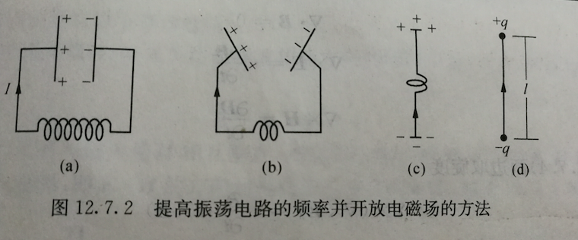
K
1
2
I
6.电磁波的产生和传播
(1)波源：
LC振荡电路
ε
L
C
U
(2)振荡频率必须足够高
单位时间内的辐射能 ∝ ω⁴
(3)电路必须开放
减小电容器极板面积、增大极板间距，减小线圈匝数……，最后振荡电路化为一根直导线，相当于振荡偶极子。
+q
l
-q

Slide 55
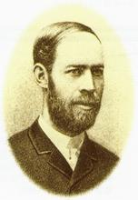
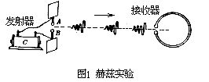
实验证实：赫兹（1888 年完成）

Slide 56
例12-22 一电台(视为点波源)的平均发射功率P=40kw, 求离电台1km处的能流密度的大小。
解 若用S=EH求解，E、H都不知道。
此题可用能流密度的概念求解。
从电台(点波源)发出的能量分布在半径r的球面上，由能流密度的定义可得

Slide 57
例12-23 设有一平面电磁波在真空中传播, 电磁波通过某点时, 该点E=50V·m⁻¹。试求该时刻这一点的B和H的大小以及电磁能量密度w和能流密度S的大小。
解 由
B=µ_{o}H ,
S=EH=6.7 (w/m²)

Slide 58
结构框图
法拉第电磁感应定律
感应电动势的计算
磁场能量
涡旋电场
麦克斯韦的两条假设
经典电磁理论的基本方程
位移电流

Slide 59











电场的能量
电容器带电Q时，外力所作的总功：
这功转化为电容器的储能：

Slide 60


电场能量 电场能量密度
平行板电容器:
式中V=Sd是极板间电场空间的体积。
电场的能量密度(即单位体积内储存的电能):
这一结论对任何电场都成立。

Slide 61
均匀电场：
空间体积V 范围电场的储能
非均匀电场：
把电场空间V 划分为许多体积元dV(保证dV内场强是均匀的)
dV 内电场的储能

